Slide 1
اليوم: الأحد
التاريخ: 15 / 1 / 1438هـ
الساعة: 2 ظهراً
المادة: 252 أثر – العمارة القديمة في الجزيرة العربية
الموضوع: لمحة عن العمارة الاغريقية

Slide 2
موضوعات المحاضرة:
1- نبذة عن الحضارة الاغريقية
2- العوامل المؤثرة في العمارة الاغريقية
أ. العوامل التاريخية
ب. العوامل الجغرافية
ج. العوامل المناخية
د. العوامل الجيولوجية
هـ. العوامل الدينية
3- تمهيد عن العمارة الاغريقية
4- عناصر العمارة الاغريقية
5- الدروس المستفادة من العمارة الاغريقية

Slide 3
أهداف المحاضرة:
1- أن يتعرف الطالب على العوامل المؤثرة في العمارة الاغريقية
2- أن يتعرف الطالب على أبرز العناصر المعمارية في العمارة الاغريقية
3- أن يستطيع الطالب تلخيص أبرز الدروس المستفادة من العمارة الاغريقية

Slide 4
1- نبذة عن الحضارة الاغريقية

Slide 5
2- العوامل المؤثرة على الحضارة الاغريقية:
أ. العوامل التاريخية: تقسم هذه الحضارة إلى أربعة مراحل كالتالي:
المرحلة الأولى: تبدأ مع القرن الثاني عشر وتمتد حتى القرن الثامن قبل الميلاد وكانت العمارة فيها بدائية والمواد بسيطة.
المرحلة الثانية: وتمتد من القرن الثامن حتى أواخر القرن السادس قبل الميلاد وهذه تعتبر بداية العمارة الاغريقية.
المرحلة الثالثة: وتبدأ من بداية القرن الخامس حتى منتصف القرن الرابع قبل الميلاد وظهرت فيه العمارة بطابع مميز.
المرحلة الرابعة: تمتد من منتصف القرن الرابع وحتى القرن الثاني قبل الميلاد وفيها سيطر الاغريق على الشرق وحدث التغير والتطعيم في العمارة الاغريقية.

Slide 6
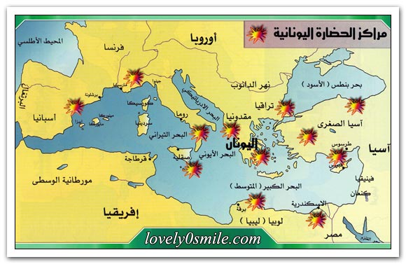
2- العوامل المؤثرة على الحضارة الاغريقية:
ب. العوامل الجغرافية: - اليونان عبارة عن شبه جزيرة محاطة بالبحر من ثلاث جهات.
تعرف من الناحية الجغرافية بقلة السهول والأنهار الصالحة للملاحة.
بها وفرة جبال وشعاب ما جعلت من اليونان ودياناً ضيقة تحيط بها الجبال تفصلها عن بعضها البعض وتجعلها تشبه الولايات ما زاد في قيمة التنافس.

Slide 7
2- العوامل المؤثرة على الحضارة الاغريقية:
ج. العوامل المناخية: تتميز اليونان بمناخ معتدل وصفاء الجو وصحوته حيث أن الجو بارد في الشمال ودافئ في الجنوب، وأثر هذا المناخ على النمط المعماري في اليونان فظهرت المباني المكشوفة والساحات العامة المخصصة لممارسات النشاطات المختلفة مثل الاحتفالات والألعاب الرياضية وغيرها.

Slide 8
2- العوامل المؤثرة على الحضارة الاغريقية:
د. العوامل الجيولوجية: - تميزت الطبيعة الجيولوجية لليونان بوفرة مادة الرخام وكان هو المادة الرئيسية المستخدمة في البناء ما أعطى زخماً معمارياً وتميزاً واضحاً للعمارة الاغريقية.
- أيضاً كانت هناك العديد من الغابات في بلاد الاغريق مما زود العمارة الاغريقية بالخشب الذي استخدم في التسقيف وعمل العتبات اللازمة لفتحات الأبواب والشبابيك.

Slide 9
2- العوامل المؤثرة على الحضارة الاغريقية:
هـ. العوامل الدينية: - تعددت مظاهر العبادة لدى اليونان فقد عبدوا الأشخاص والظواهر الطبيعية كما كان لديهم عدد كبير من الآلهة مثل الآله زيوس / ابولو آلهة الشمس وبوسيدو آلهة البحر.
يختلف الانسان الاغريقي عن الانسان الشرقي في أنه أنزل الالهة من مراتب اللاتصور والكمال إلى تجسيده بصورة الجسم الإنساني.
هذا التعدد في الآلهة أثر بشكل واضح على طابع العمارة في اليونان وكان الاهتمام واضحاً جداً في المعابد.

Slide 10
3- تمهيد عن العمارة الاغريقية:
تألفت العمارة في الحضارة الإغريقية من أنواع مختلفة من المباني والتي تميزت بعناصر ومميزات خاصة بها كما أبدع الاغريقيون في عمارتهم حيث كان المفهوم الجمالي لديهم نابع من الفلسفة التي سادت المنطقة بسبب ظهور الفلاسفة والعلماء وما يسمى بعلم الجمال، لذا كان الاغريق يسعون دوماً إلى ترك حضارة ذات مفاهيم جمالية تعكس مبادئهم.

Slide 11
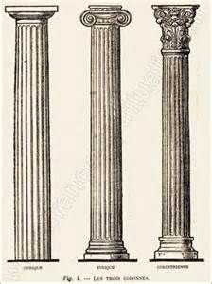
4- عناصر العمارة الاغريقية:
أولاً: الأعمدة: لقد تميزت العمارة الاغريقية بطرزها الثلاثة، الدوري والأيوني والكورنثي ولقد استخدمت هذه الطرز في مختلف المباني مثل المسارح وصالات الاجتماعات والمساكن والمعابد، ولقد أعطت هذه الطرز الطابع التذكاري للعمارة، ولم تختلف هذه الطرز على الرغم من اختلاف المباني.

Slide 12
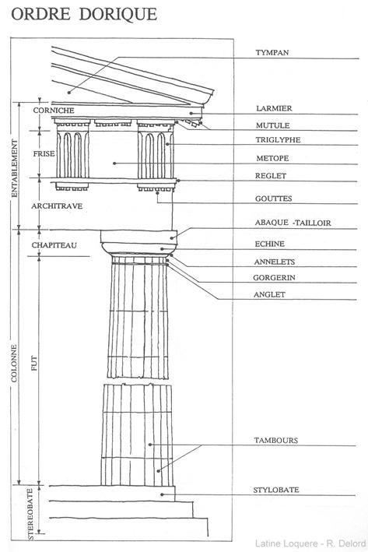
4- عناصر العمارة الاغريقية:
أولاً: الأعمدة:
أ. الطراز الدوري: أهم مميزاته ما يلي:
هو أقدم الطرز على الإطلاق وأكثرها استعمالاً.
يمتاز بالبساطة وقلة الزخارف والضخامة.
نسبة الارتفاع للقطر تراوحت من أربع مرات إلى سبع.
البدن يتكون من مجاري يصل عددها إلى عشرين.
واجهة مثلثة الشكل
الكورنيش
الافريز
التكنة
العتب
التاج
التاج
العنق
المخدة
البدن
القاعدة الأرضية

Slide 13
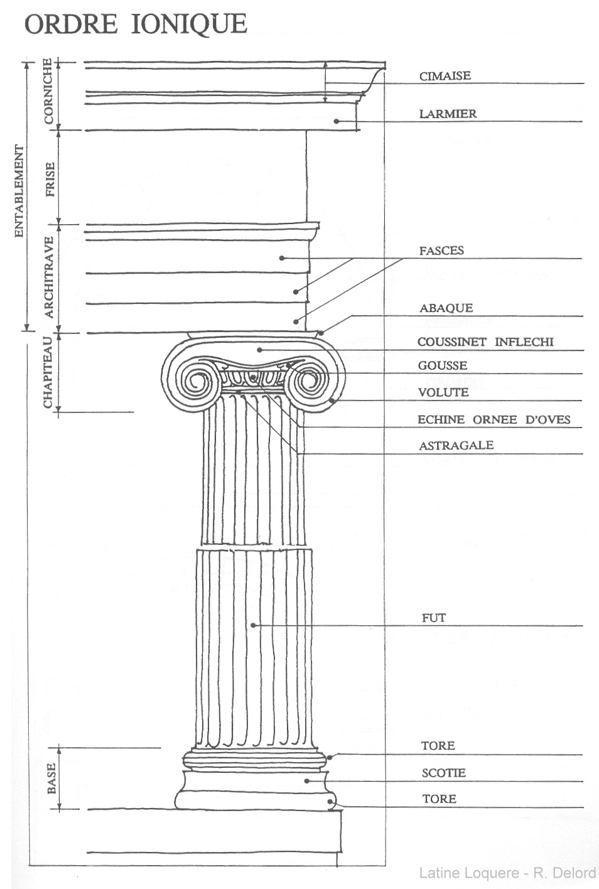
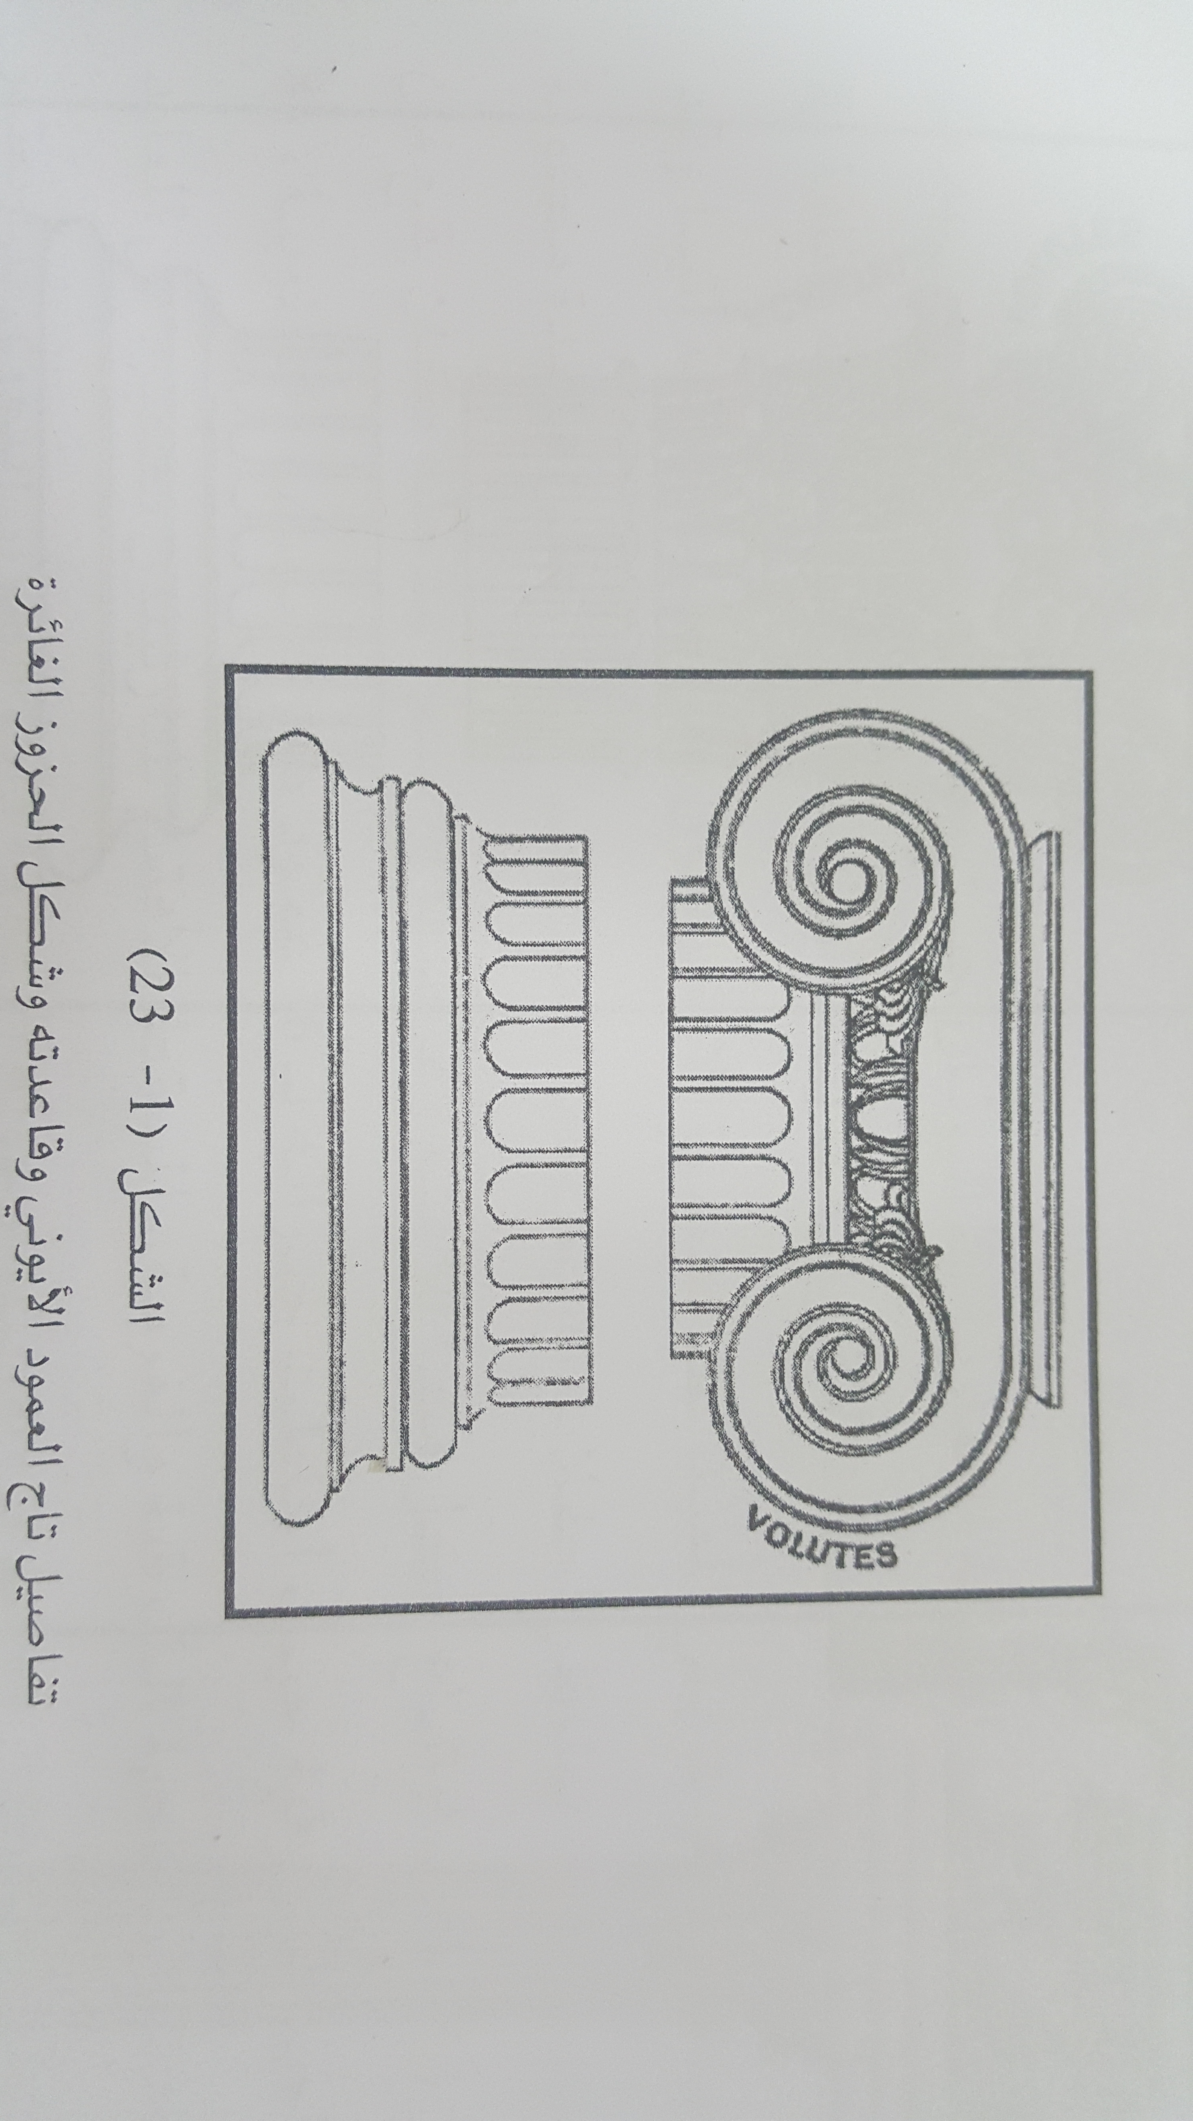
الكورنيش
4- عناصر العمارة الاغريقية:
أولاً: الأعمدة:
ب. الطراز الأيوني: أهم مميزاته ما يلي:
هو ثاني الطرز الاغريقية.
تزداد زخارفه بدون إسراف.
أقل ضخامة من الدوري وأكثر ارتفاعاً.
نسبة الارتفاع للقطر تراوحت من سبع مرات ونصف إلى تسع.
البدن يتكون من مجاري محفورة تفصل بينهم خطوط مستقيمة واضحة ولها سمك بارز.
تاجه ذو تلافيف لولبية أو حلزونية.
الافريز
التكنة
العتب
التاج
البدن
القاعدة

Slide 14
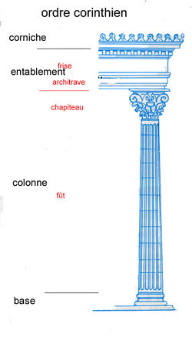
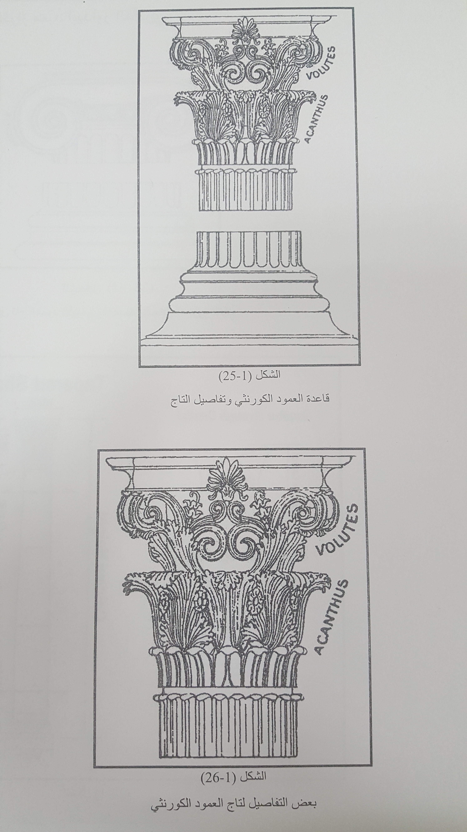
4- عناصر العمارة الاغريقية:
أولاً: الأعمدة:
ج. الطراز الكورنثي: أهم مميزاته ما يلي:
هو الطراز المميز للعصر الهلينستي.
أكثر الأعمدة زخرفة وارتفاعاً ورشاقة.
تطوره لم يكن لهدف انشائي بل زخرفي.
نسبة الارتفاع للقطر حوالي عشر مرات.
يشبه العمود الأيوني ما عدا تاجه.
تاجه مزدان بأوراق شجر منحرفة.
الكورنيش
الافريز
التكنة
العتب
التاج
البدن
القاعدة

Slide 15
4- عناصر العمارة الاغريقية:
ثانياً: الأسقف: - كانت الأسقف في العمارة الاغريقية من الخشب
كانت أسقف المعابد من البلاط.
كانت الأسقف مستوية ومائلة في أغلب الأحيان.
بعد القرن الخامس قبل الميلاد أصبحت الأسقف من الحجر.

Slide 16
4- عناصر العمارة الاغريقية:
ثالثاً: الحوائط:
كان يتم الجدران بعد إقامة المصطبة، وفي البداية استعمل الإغريق الأحجار غير المهذبة، ولكن بعد بداية القرن الخامس قبل الميلاد استخدمت المداميك المنتظمة.

Slide 17
5- الدروس المستفادة من العمارة الاغريقية:
1- استفاد الاغريق كثيراً من عمارة الشرق وخصوصاً العمارة المصرية وعمارة بلاد الرافدين.
2- بلغت الطرز الاغريقية ثلاثة طرز وهي الدوري والأيوني والكورنثي.
3- يتميز الفن المعماري الاغريقي بالرشاقة في النسب والإتقان في البناء.
4- تميزت العمارة الاغريقية بوجود الكثير من المباني ذات الوظائف المختلفة مثل المعابد والمسارح والملاعب وغيرها.
5- برع الاغريق في مجال الدراسات البصرية بشكل أكبر من ما هو موجود عند المصريين القدماء.

